Slide 1
Algoritem 7f za stiskanje števil
David Slatinek
Marcel Iskrač
Vid Kreča

Slide 2
Algoritem
Python
Stiskanje števil kvalitete ceste
Uporaba v API-ju

Slide 3
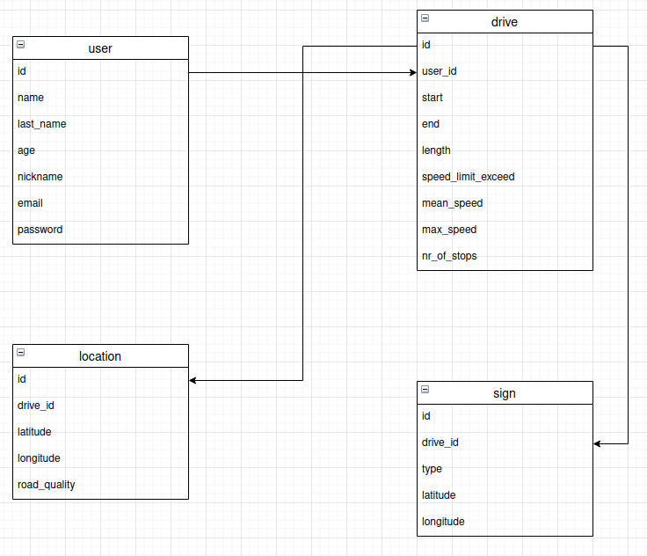
Delovanje 1
Pridobitev kvalitete ceste iz baze za določeno vožnjo
Stiskanje, zapis v datoteko
os.system('python3 main.py -c numbers.txt')

Slide 4
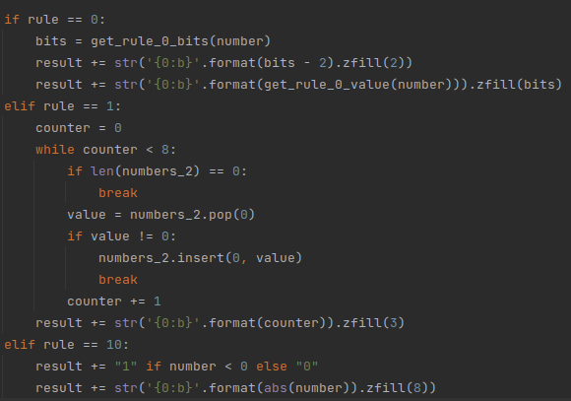
Delovanje 2
Pošiljanje datoteke
Dekompresija na odjemalčevi strani

Slide 5
Testiranje, koeficient stiskanja
curl "$URL" -H "X-API-Key: $KEY" -o compressed.bin
python3 main.py -d compressed.bin >> numbers.txt
Koeficient stiskanja okoli 30%, v primeru ponavljanja števil je večji

